Slide 1
PeriRisk Agent
面向围术期数字孪生的可追溯风险评估智能体
openJiuwen 智能体创新大赛 · 创意提交
设备互联 · 医疗健康
深圳技术大学 · 生物医学工程
Notes:
开场：PeriRisk 面向围术期风险评估，把患者档案和真实 PPG 波形接入可追溯的 Agent 工具链。

Slide 2
PeriRisk Agent：围术期数字孪生的风险决策层
创意描述（必填）
应用场景（必填）
面向麻醉科医生和基层围术期团队。系统输入患者档案与连续120秒PPG脉搏波，由Agent按任务自主调度查病历、数据质量、自动选窗心率、窗口稳定性和ASA规则五个本地工具，生成【风险评估】【麻醉关注点】【建议】三段式报告。心率与分级均由本地代码确定性计算，每条结论附工具依据。当前用20个经质量筛选的VitalDB病例验证工具链。
术前门诊或病房评估。医生选择患者后触发，系统读取病历和120秒监护脉搏波，自动选择质量最好且最稳定的60秒窗口，输出ASA分级、麻醉关注点和可追溯建议。
当前为本地Web原型；未来接入HIS/EMR、监护仪和FHIR，将静态病例升级为持续更新的虚拟患者状态。
所属主题（必填）
设备互联 · 医疗健康
数据：VitalDB（20例）。文献：Zhang 2021、Sankar 2014、Karim 2021。
Notes:
PeriRisk把围术期风险评估拆成可验证的工具链。当前使用20个VitalDB病例，每个病例120秒PPG，由工具自动选择60秒分析窗口；人物档案为合成演示数据，不宣称为真实患者。

Slide 3
创意方案：从患者状态到可追溯报告
方案详情与核心能力
大模型负责选择工具和组织报告，波形质量、心率与ASA分级由本地确定性代码执行。
患者状态
20例合成病历 + 120秒PPG
Agent 主循环
动态选择工具 · 10轮收敛
五工具链
病历 · 质量 · 心率 · 稳定性 · ASA
三段式报告
结论逐条附依据
方案优势
技术依赖与DEMO计划
模型只决定下一步调用哪个工具，不直接猜心率和分级。
120秒原始波形自动选出稳定60秒；全部候选窗口可审计。
工具结果可回填纠错，新增能力可独立扩展与测试。
当前：DeepSeek API、Python、NumPy、SciPy、Streamlit、VitalDB。
DEMO阶段：接入openJiuwen，验证FHIR、实时监护和医生反馈闭环。
Notes:
方案重点是模型负责调度、本地工具负责确定性计算。120秒波形先做质量和稳定性检查，再自动选出60秒窗口。

Slide 4
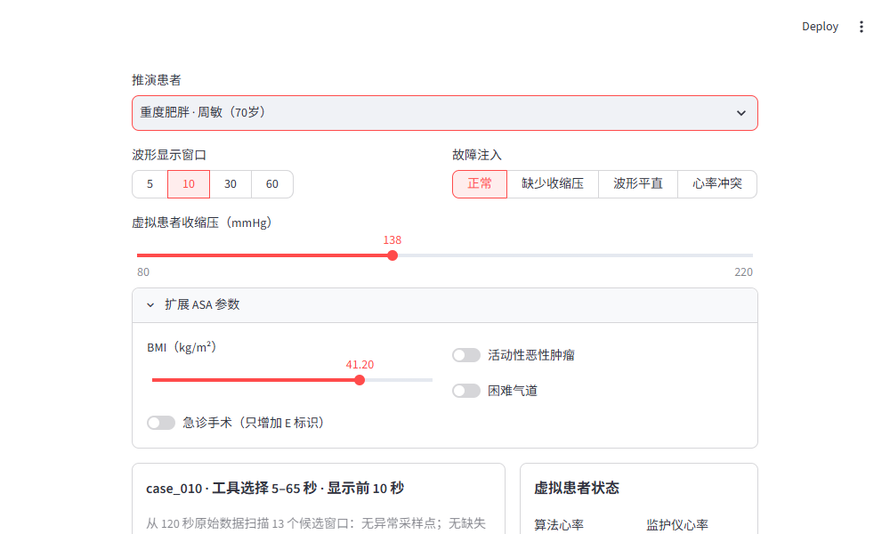
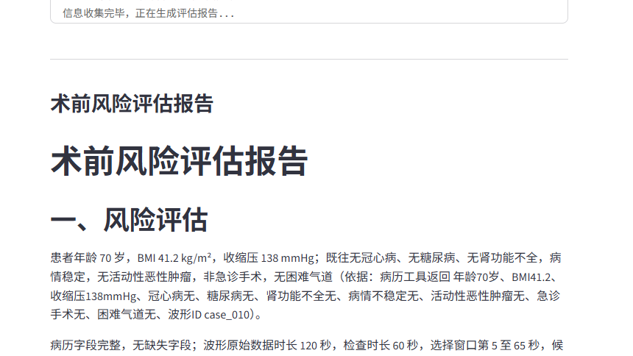
运行演示：病例输入与可追溯报告
病例输入与场景推演
三段式评估报告
触发：医生选择患者并启动评估 输入：合成病历 + 120秒PPG 输出：ASA分级与逐条依据
示例：周敏 case_010 自动选择5–65秒；算法心率82.0、PLETH_HR 82.4、综合HR 81.7次/分。
Notes:
截图来自当前20病例版本。周敏 case_010 从120秒原始波形中自动选择5到65秒，报告中的每条结论均包含工具依据。

Slide 5
技术架构：Agent 调度与确定性工具
Agent 主循环
五个确定性工具
① 初始化系统规则与用户任务
② 将五工具Schema发送给DeepSeek
③ 收到tool_calls后执行本地函数
④ 用tool_call_id回填工具结果
⑤ 没有新工具请求则输出报告
⑥ 报告校验最多纠正两次
⑦ 最多10轮，防止无界调用
1 get_patient_record
病历、BMI、急诊、气道与波形ID
2 validate_case_data
120秒完整性、缺失值和信号质量
3 analyze_waveform
13个候选窗口选窗并计算心率
4 compare_hr_windows
比较30/60秒窗口并判断稳定性
5 assess_asa_grade
10项输入、E标识和气道关注
设计边界：模型不直接计算心率或判级，也不得引用工具未返回的字段；最终输出仍由医生复核。
Notes:
五个工具分别负责病历、数据质量、自动选窗心率、窗口稳定性和ASA规则。主循环最多10轮，报告格式问题最多纠正两次。

Slide 6
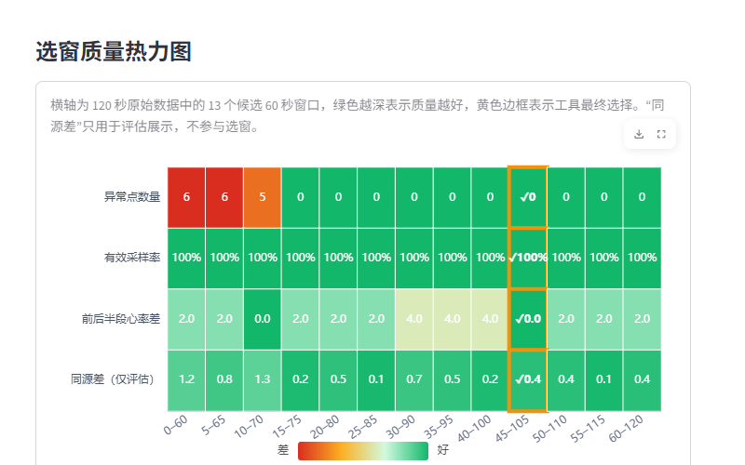
数字孪生推演：从120秒波形到可追溯窗口
原始数据不直接拿来出结果，工具先做质量和稳定性检查。
1 20个病例，每例500Hz、60000个采样点
2 每5秒滑动一次，形成13个候选60秒窗口
3 先检查缺失、异常和幅度，再比较前后30秒心率差
4 选窗不读取参考心率，最终窗口和依据一起返回
黄色边框为工具最终选择；“同源差”仅用于验证，不参与选窗。
Notes:
每个病例有120秒原始PLETH，工具按5秒步长检查13个候选60秒窗口。陈伟 case_004 最终选择45到105秒，算法心率86.0，PLETH_HR 86.4。

Slide 7
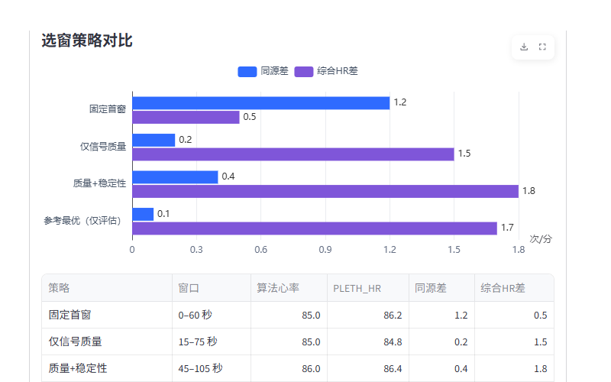
全候选窗口验证：自动选窗的优势与边界
20个病例 × 13个候选窗口 = 260个窗口
同源差：均值 / 最差 / 综合均值
固定首窗 2.8 / 9.0 / 3.0
仅信号质量 2.2 / 9.0 / 3.2
质量+稳定性 1.3 / 4.6 / 1.8
参考最优 0.4 / 1.9 / 1.1
当前策略把最差同源差从9.0降到4.6次/分。参考最优直接读取答案，只用于展示理论下界。
参数复核：峰值突出度 prominence 0.5、最小峰距 0.4 秒仍位于最优平台。
Notes:
全候选窗口验证覆盖20个病例的260个窗口。当前质量加稳定性策略的同源差均值1.3、最差4.6，优于固定首窗的2.8和9.0。参考最优0.4只作为理论上界。

Slide 8
当前验证与项目边界
验证项 | 结果 | 能够说明什么
Agent完整评估 | 20 / 20 | 分级、调用顺序、报告校验均通过
心率同窗口差异 | 1.3 / 1.8 次/分 | 20例工程对照；同源PLETH_HR / 综合HR
候选窗口评估 | 260个 | 20病例 × 13候选；选窗不使用参考心率
选窗策略最差差 | 4.6 / 9.0 次/分 | 当前策略 / 固定首窗
自动测试 | 42项通过 | 规则、窗口、路径、报告和页面回归
数字孪生演进路线
当前
20例静态快照
DEMO阶段
openJiuwen + 实时监护
完整数字孪生
连续同步 + 仿真 + 反馈
临床准确率与节时尚未验证；20/20仅表示工程流程一致，不代表临床金标准。
Notes:
20例完整Agent评估中，分级、调用顺序和报告校验均为20/20。平均同源差1.3、综合HR差1.8。所有结果属于工程验证，不构成临床准确率。

Slide 9
PeriRisk Agent
让围术期风险判断可计算、可追溯、可验证
Notes:
结束：PeriRisk用五个工具和120秒自动选窗把围术期风险判断变成可审计流程，后续接入openJiuwen、FHIR和实时监护。

